Slide 1
Информационная система «Smile»
Информационное обеспечение социально-педагогической работы Центра психолого-медико-социального сопровождения глухих детей «Эхо»

Slide 2
ИС «Smile» решает задачи:
ввода, обработки и сохранения данных по определению уровня социально-педагогического становления личности ребенка;
формирования социально-педагогической карты обучающихся ЦПМСС «Эхо»;
ввода, обработки и сохранения данных по определению уровня реализации профессионально-личностного потенциала педагогических работников ЦПМСС «Эхо»;
ввода, обработки и сохранения результатов обучения детей по речеслуховому восприятию;
анализ проверки произносительной стороны речи обучающихся;
ввода, обработки и сохранения данных об уровне социальной адаптированности обучающихся

Slide 3
ИС «Smile»
На главной форме системы расположены кнопки для вызова форм, позволяющих формировать электронные таблицы Excel для обработки и сохранения данных.

Slide 4
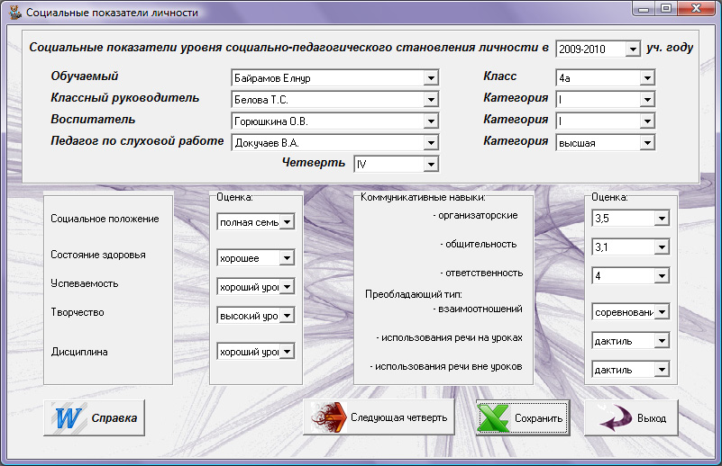
ИС «Smile»
Форма «социальные показатели личности» дает возможность ввода данных для оценки уровня социально-педагогического становления личности обучающегося по четвертям

Slide 5
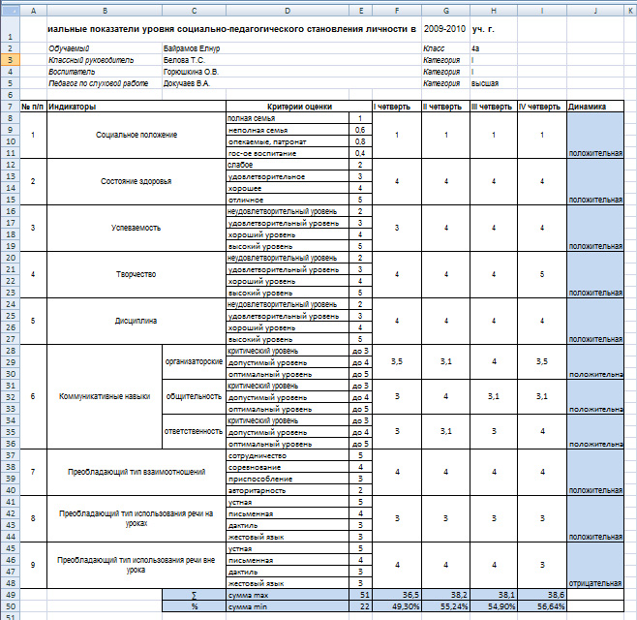
ИС «Smile»
Оценка уровня социально-педагогического становления личности осуществляется по следующим показателям:
Социальное положение.
Состояние здоровья.
Успеваемость.
Творчество.
Дисциплина.
Коммуникативные навыки:
организаторские;
общительность;
ответственность.
Преобладающий тип взаимоотношений.
Преобладающий тип использования речи на уроках.
Преобладающий тип использования речи вне урока.

Slide 6
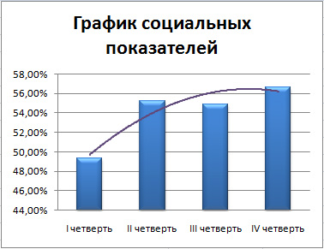
ИС «Smile»
Таблица позволяет отследить динамику социально-педагогических показателей по четвертям (положительная или отрицательная динамика) и построить гистограмму для наглядного отображения их изменения.

Slide 7
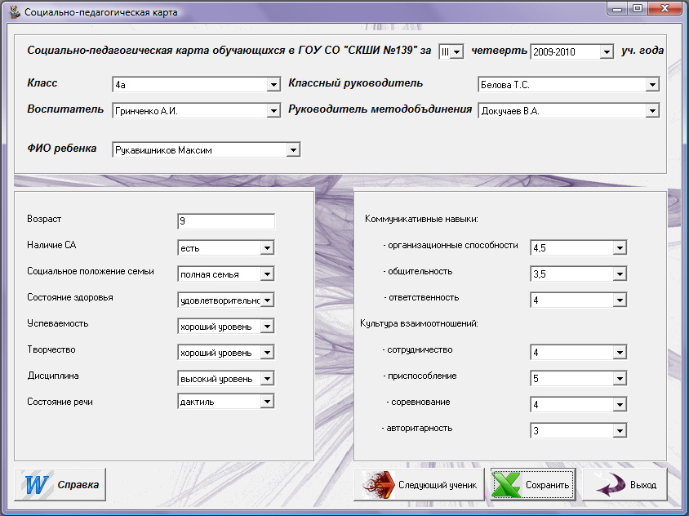
ИС «Smile»
Форма «социально-педагогическая карта» позволяет сформировать карту социально-педагогических показателей обучающихся по классам.

Slide 8
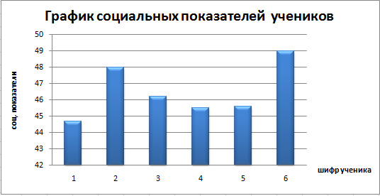
ИС «Smile»
Социально-педагогическая карта дает возможность оценить показатели для каждого ребенка и класса в целом, построить гистограмму для сравнения показателей обучающихся.

Slide 9
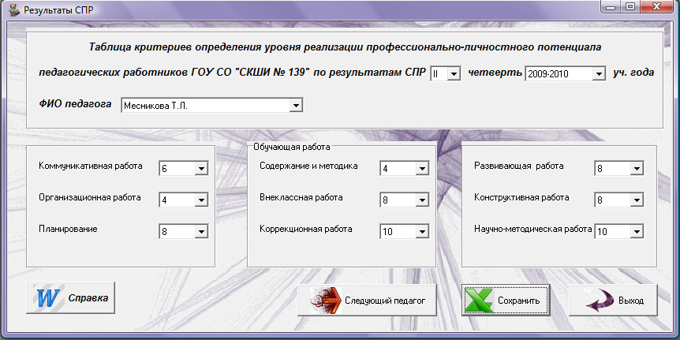
ИС «Smile»
Форма «Результаты СПР» предназначена для ввода критериев оценки уровня реализации профессионально-личностного потенциала педагогических работников по результатам социально-педагогической работы

Slide 10
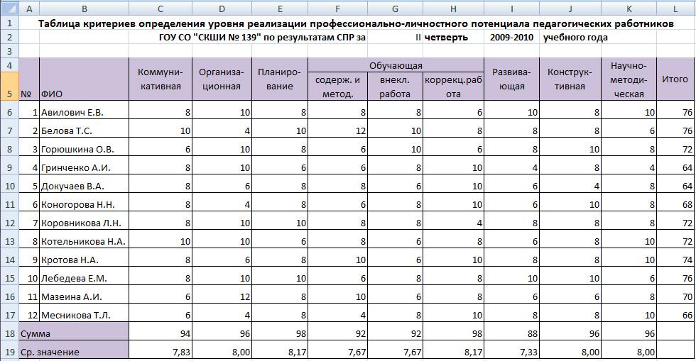
ИС «Smile»
В таблице критериев ведется подсчет суммарных оценок для каждого педагога и средних показателей по видам социально-педагогической работы.

Slide 11
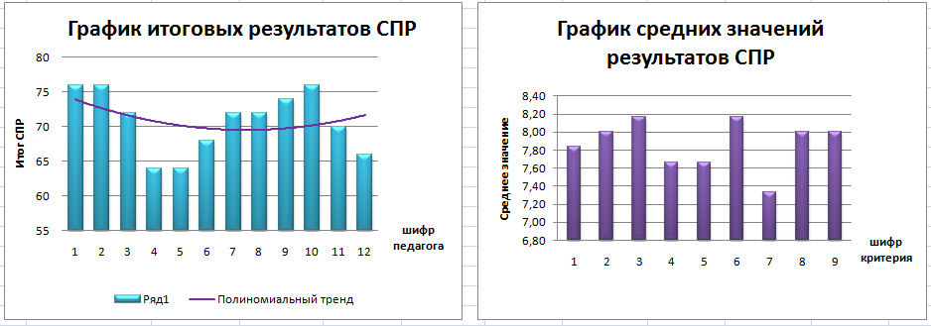
ИС «Smile»
Так же осуществляется наглядное представление результатов в виде гистограмм.

Slide 12
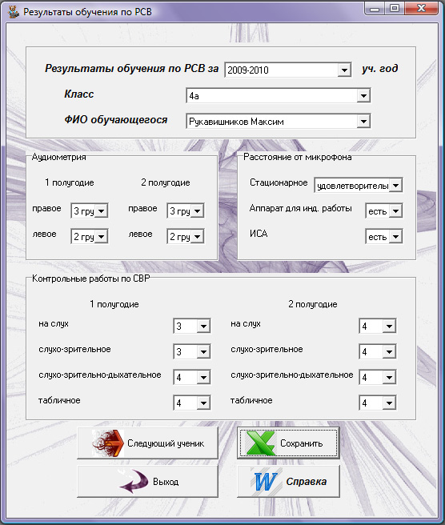
ИС «Smile»
Форма «Результаты обучения по РСВ» позволяет ввести результаты по речеслуховому восприятию для обучающихся по классам.

Slide 13
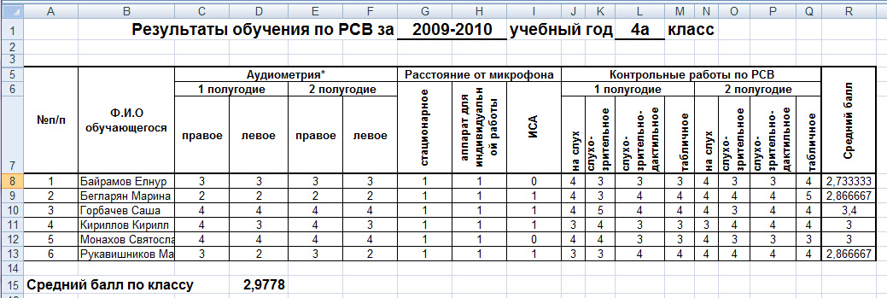
ИС «Smile»
Таблица позволяет оценить общие результаты обучения по РСВ по классу, подсчитать средний балл для каждого ученика и класса в целом.

Slide 14
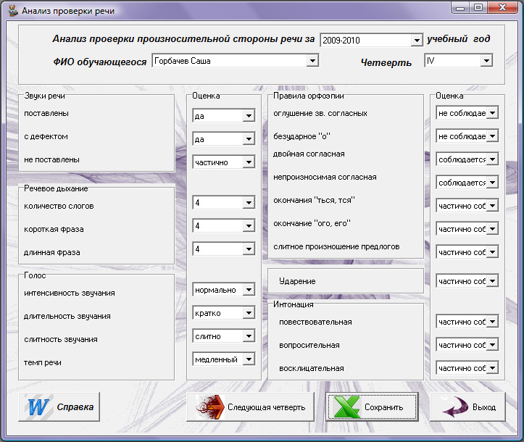
ИС «Smile»
Форма «Анализ проверки речи» дает возможность ввода данных по результатам проверки произносительной стороны речи для каждого ребенка по четвертям.

Slide 15
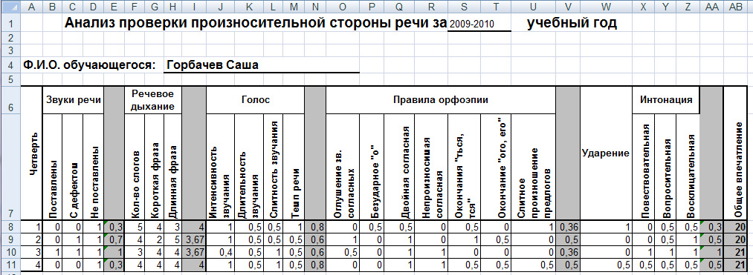
ИС «Smile»
В таблице производится анализ полученных данных, подсчет средних показателей по направлениям: звуки речи, речевое дыхание, голос, правила орфоэпии, интонация.

Slide 16
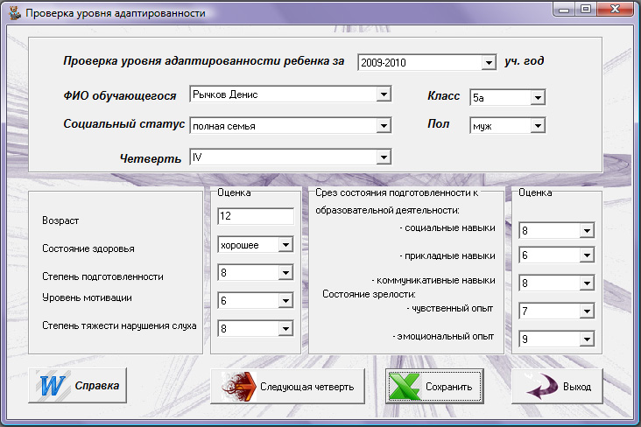
ИС «Smile»
Форма «Проверка уровня адаптированности» позволяет ввести данные для оценки уровня адаптированности ребенка по четвертям.

Slide 17
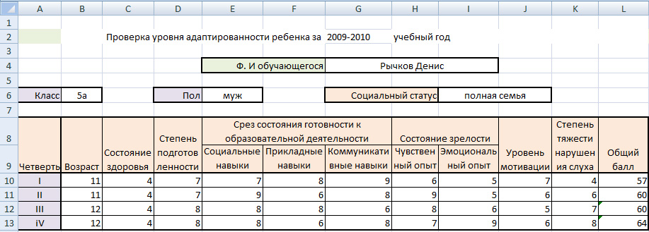
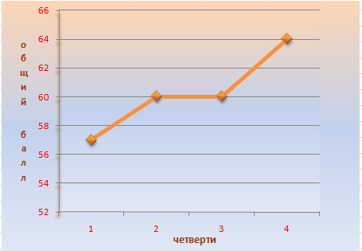
ИС «Smile»
Полученные в таблице данные обрабатываются для отслеживания динамики уровня адаптированности ребенка и построения графика для наглядного представления.

Slide 18
Технические характеристики ИС «Smile»:
Заполнение форм данными осуществляется при помощи выпадающих списков. Данные для списков содержатся в БД ИС «Smile»;
Сохранение данных производится в формате электронных таблиц Excel с использованием шаблонов *.xlt;
Файлы электронных таблиц автоматически сохраняются в соответствующие директории: анализ проверки речи, проверка адаптированности, результаты по РСВ, результаты СПР, социально-педагогическая карта, социальные показатели личности;

Slide 19
Перспективы развития ИС «Smile»:
Развитие БД ИС «Smile» для сохранения всех вводимых данных с целью хранения и дальнейшего просмотра;
Создание блока анализа для оценки динамики показателей и их сравнительного анализа;
Развитие дружественного интерфейса системы.

Slide 20
Разработчики:
Ковалева Дарья, Федорова Ирина,
студенты гр. Фт-46081, ФтФ, УГТУ-УПИ.
Руководитель:
Козлова Валентина Петровна,
д.м.н, засл.врач РФ.
г. Екатеринбург, 2010 г.

